Slide 1

Presentación proyecto olímpico
Proyecto distmax olimpiadas
7 de noviembre de 2024
Alumno: Copes Jesús

Slide 2
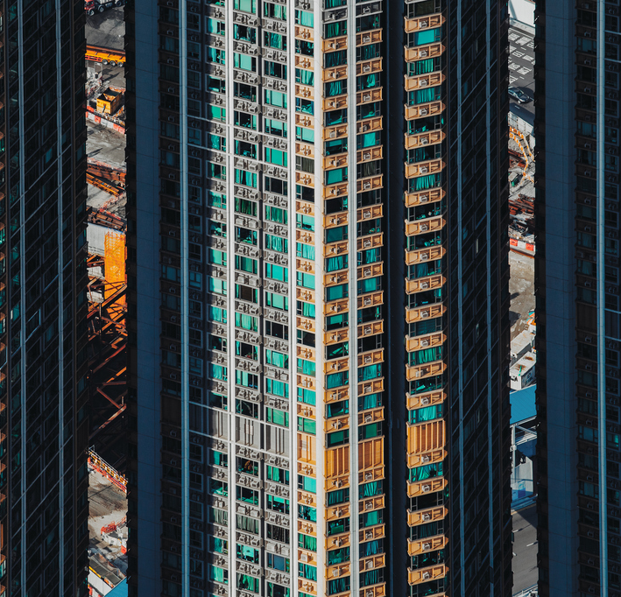
objetivo propuesto
El objetivo principal es desafiar mis conocimiento mediante un ejercicio propuesto en las olimpiadas mundiales de programación “2017 ICPC World Finals”. La idea de este ejercicio es poder interpretar una isla mediante un polígono en donde se ingresan las coordenadas manual o por medio de un archivo .CSV y poder calcular la distancia máxima dentro de la figura que simulara la pista de aterrizaje en la isla. Luego de esta interpretación y procesamiento a los resultados los guardamos en un archivo .TXT para tener la información documentada.

Slide 3
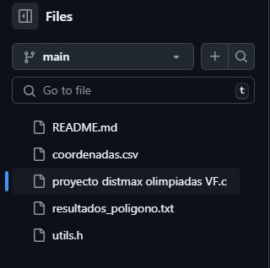
Estructura del proyecto
El proyecto consiste con la siguiente estructura:
Dos archivos de reposición de datos, tanto para cargar los datos al programa como para la salida de la información procesada e informada al usuario.
Dos archivos estructurales en donde representan la codificación del programa, donde uno se muestra como una librería, en donde a función de esta puedo implementar las funciones y podre hacer un poco mas legible y melódico el código, por lo tanto, el otro archi es en donde esta la lógica codificada en donde se pone a puesta el objetivo y se manejan los archivos anterior mente mencionados

Slide 4
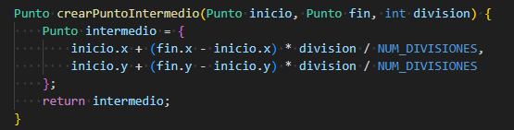
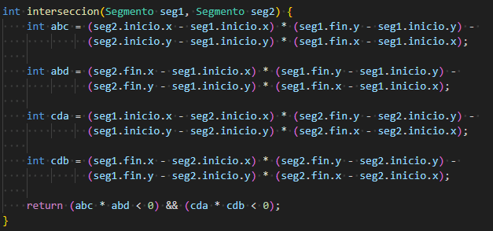
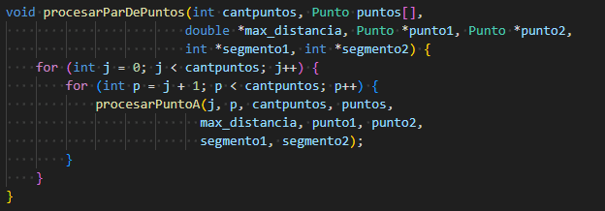
La parte más importante del código
Divide cada segmento en NUM_DIVISIONES (100) partes, generando puntos intermedios. Estos puntos son necesarios para garantizar que se considera toda la longitud del segmento durante la búsqueda de la distancia máxima.
Se usa para determinar si una línea trazada entre dos puntos cruzaría algún segmento del polígono. Este cálculo es crítico, ya que asegura que la distancia máxima calculada no cruce el contorno del polígono.
coordina la búsqueda de la distancia máxima, evaluando cada par de segmentos y sus puntos intermedios. Cada par de puntos generados se pasa a procesarPuntoA() y procesarPuntoB() para evaluar la distancia y verificar si hay intersecciones.

Slide 5
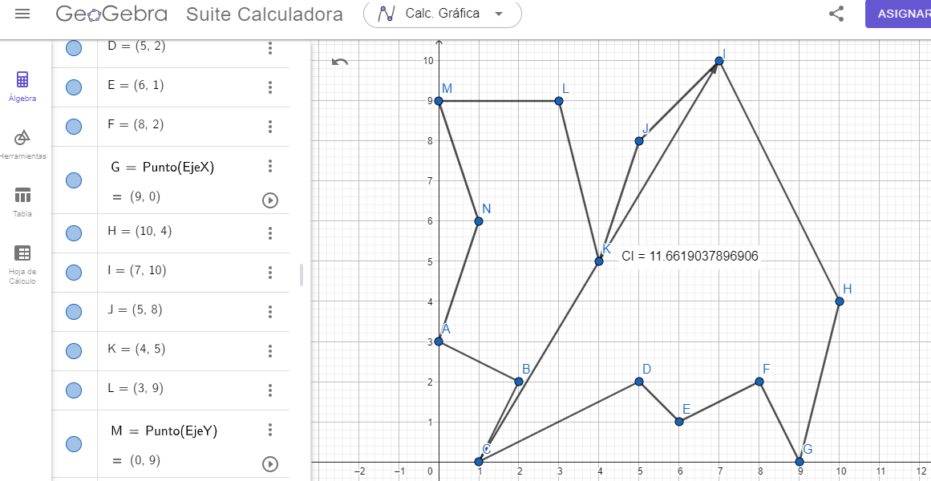
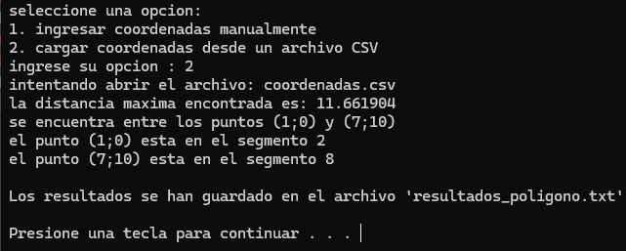
Ejemplo 1:
Coordenadas:
(0;3)
(2;2)
(1;0)
(5;2)
(6;1)
(8;2)
(9;0)
(10;4)
(7;10)
(5;8)
(4;5)
(3;9)
(0;9)
(1;6)
FIGURA
RESULTADO

Slide 6
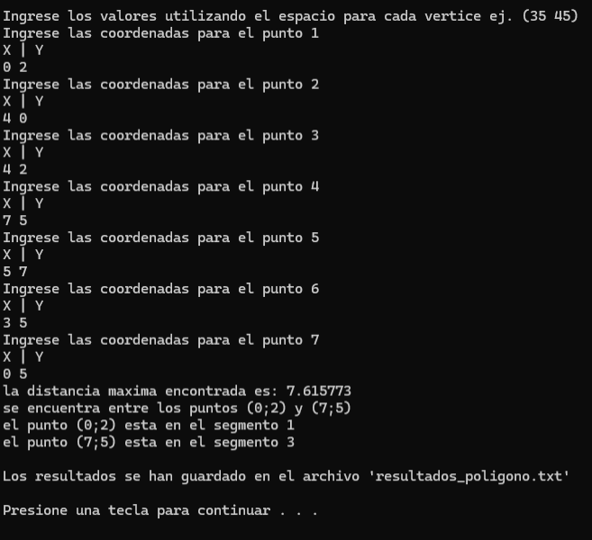
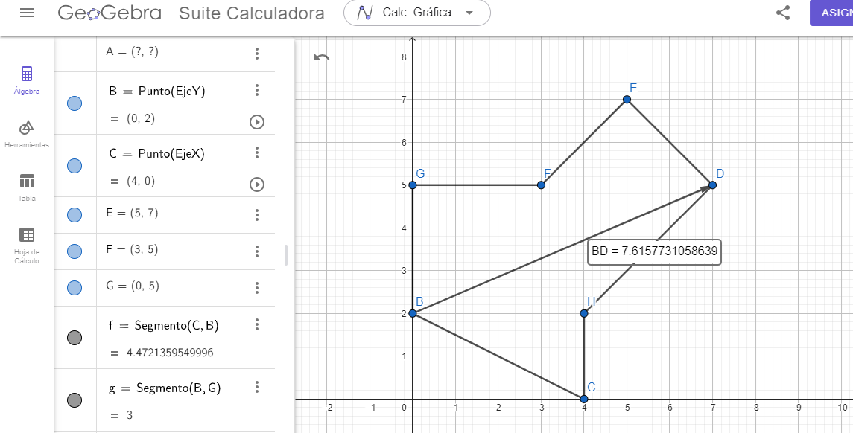
Ejemplo 1:
Coordenadas:
(0;2)
(4;0)
(4;2)
(7;5)
(5;7)
(3;5)
(0;5)
RESULTADO
FIGURA

